Slide 1

МДОУ «Детский сад №97 комбинированного вида»
Зимняя игровая площадка группы №10

Slide 2

Цель:
Создать условия для разнообразной, познавательной и двигательной деятельности детей на прогулочных участках в зимний период, укрепление здоровья и положительных эмоций.
Задачи:
-создание условий направленных на укрепление здоровья
детей;
-оптимизацию двигательной активности детей;
-эстетическое , трудовое, экологическое и физическое воспитание детей;
-укрепление взаимодействия участников образовательного процесса: детей, педагогов, родителей.
- построить многофункциональный зимний сказочный городок.

Slide 3
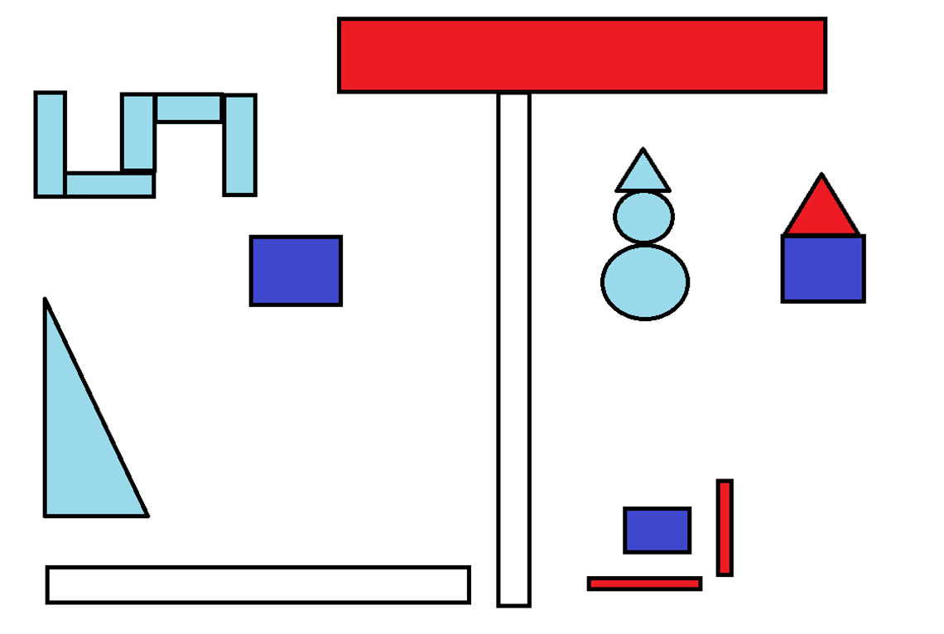
План участка

Slide 4
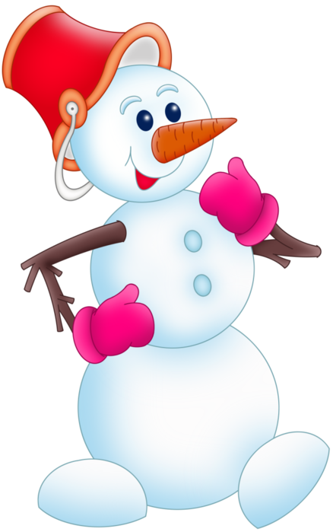
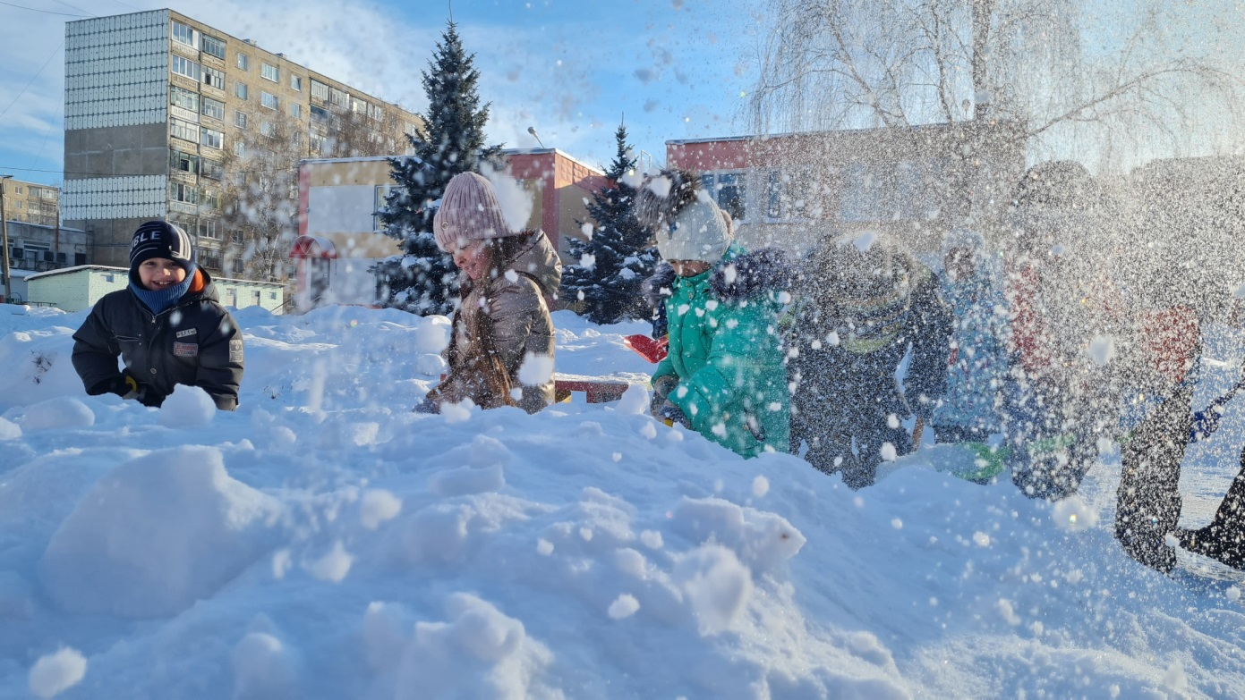
Зима –удивительное время года. Природа одевается в белый пушистый наряд, у детей появляется возможность кататься на санках, лыжах, сооружать различные постройки из снега.

Slide 5
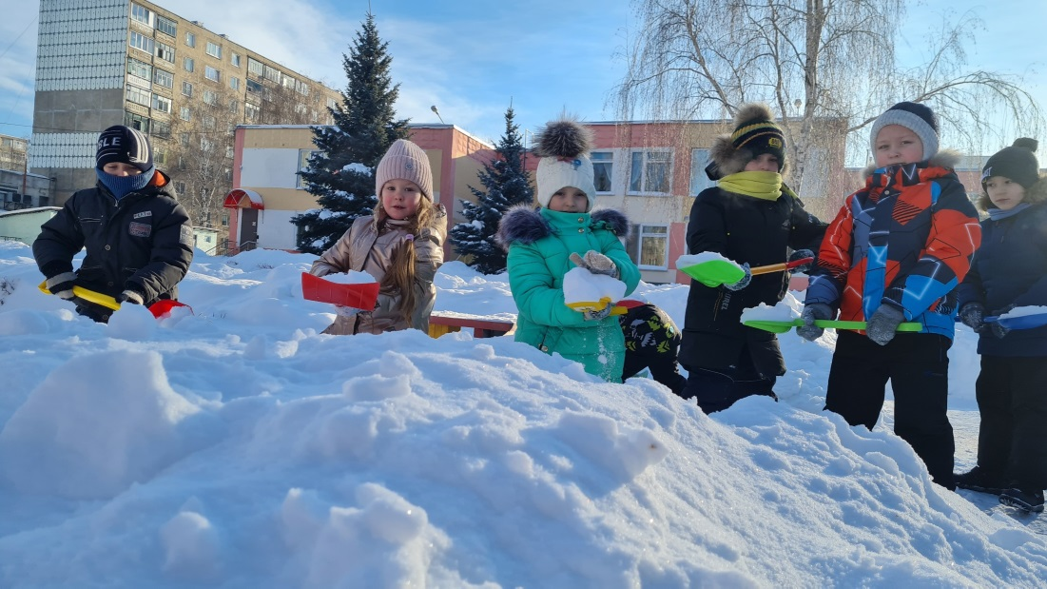
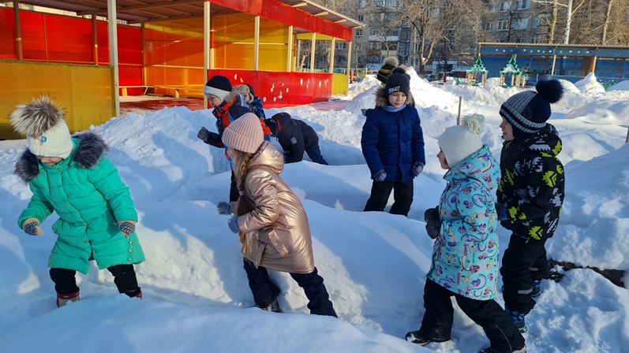
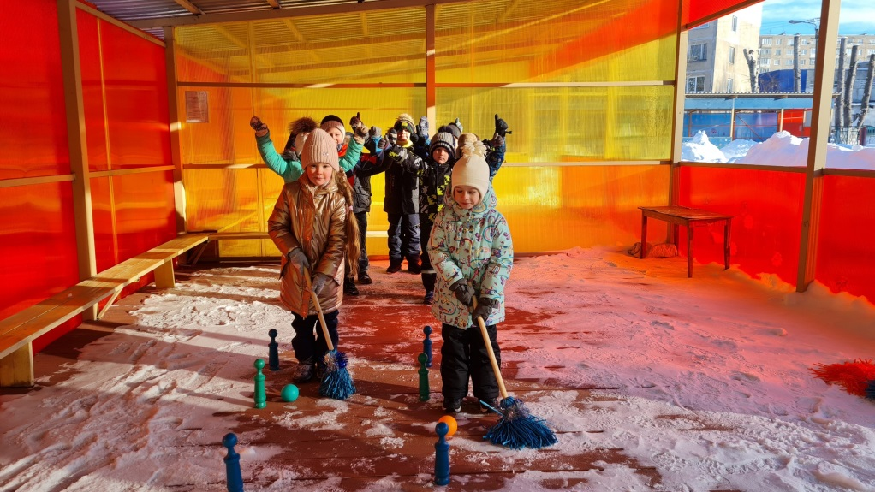

Slide 6
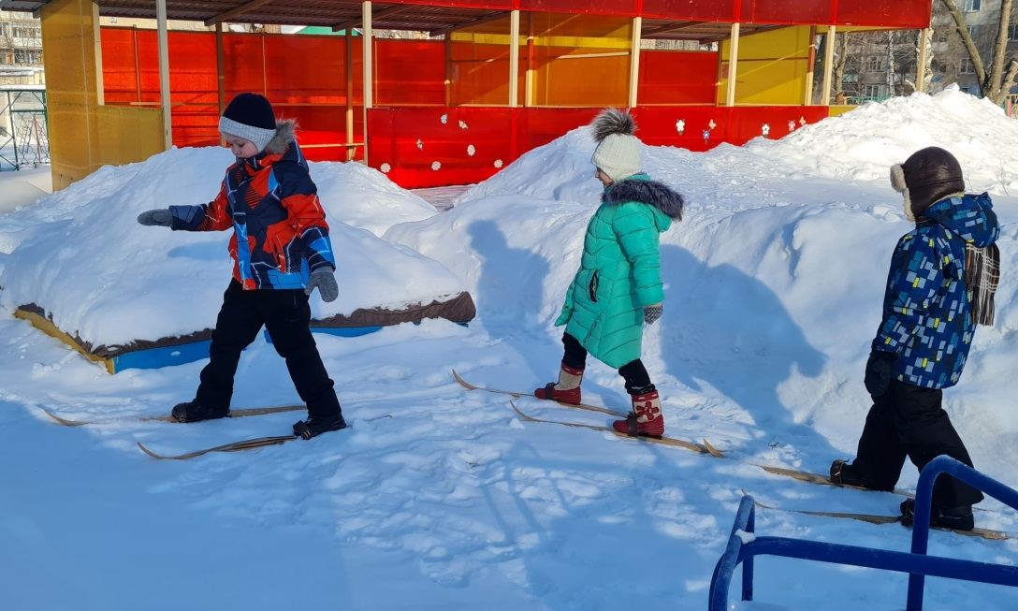
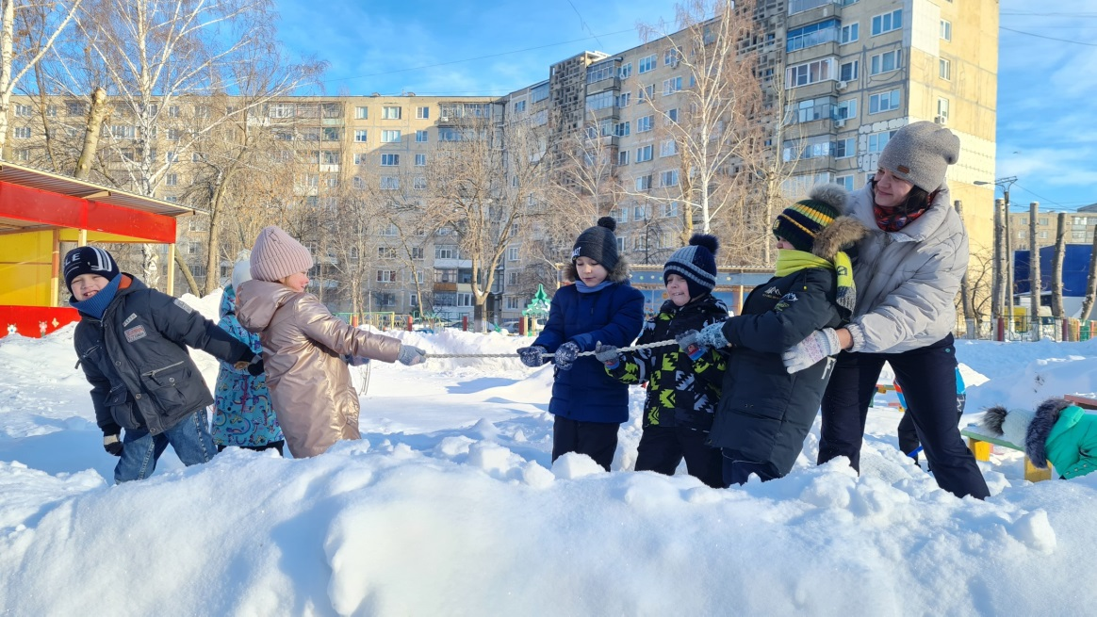
Нам нравится морозная и снежная пора!

Slide 7
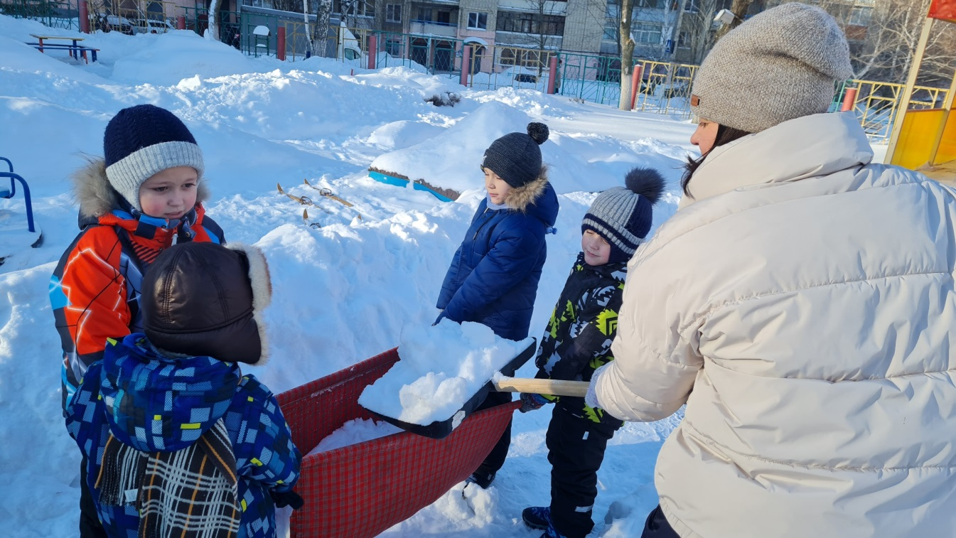
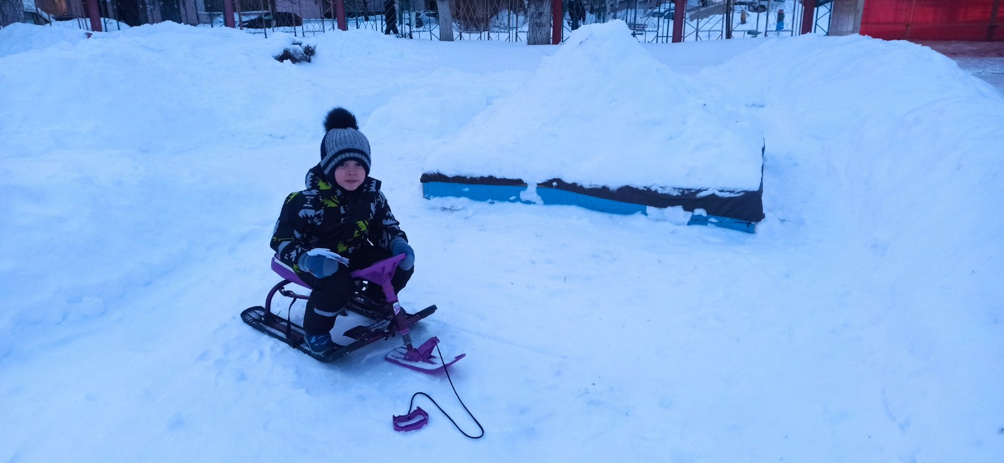

Slide 8
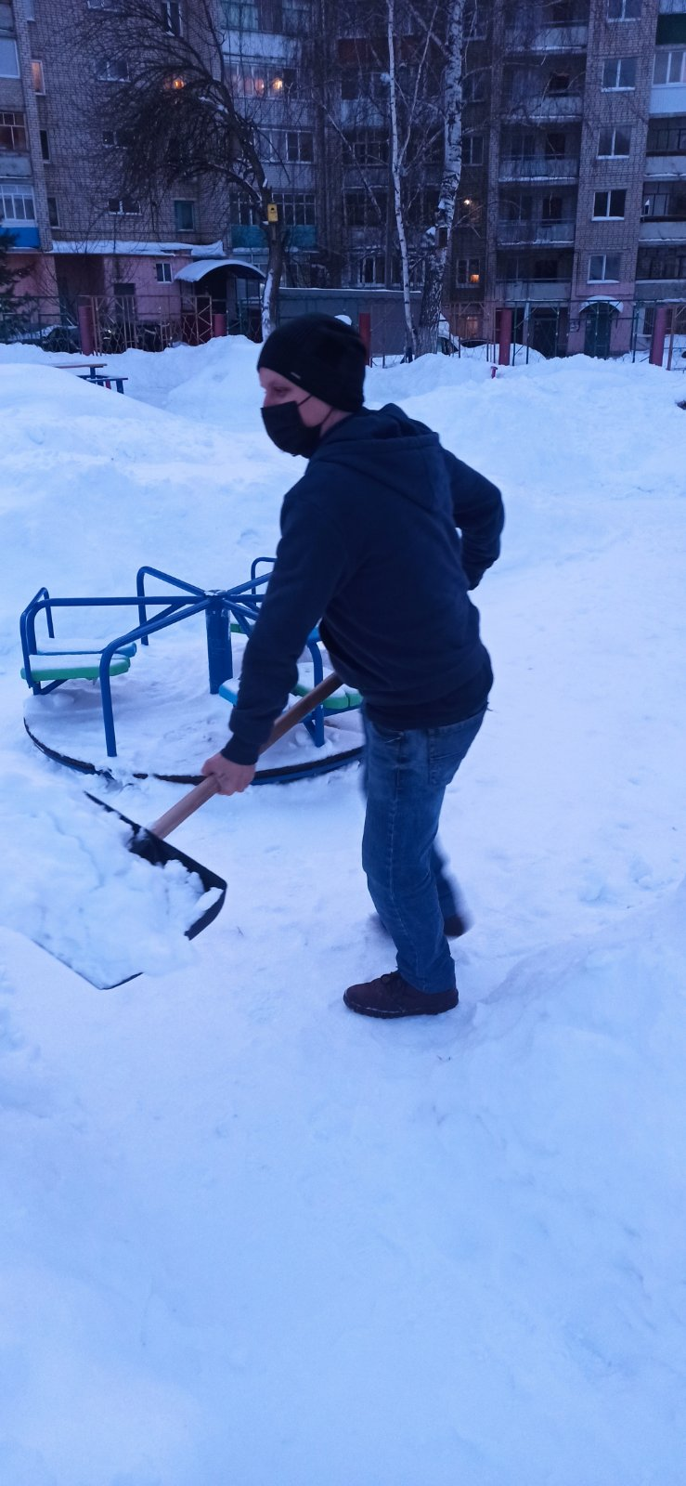
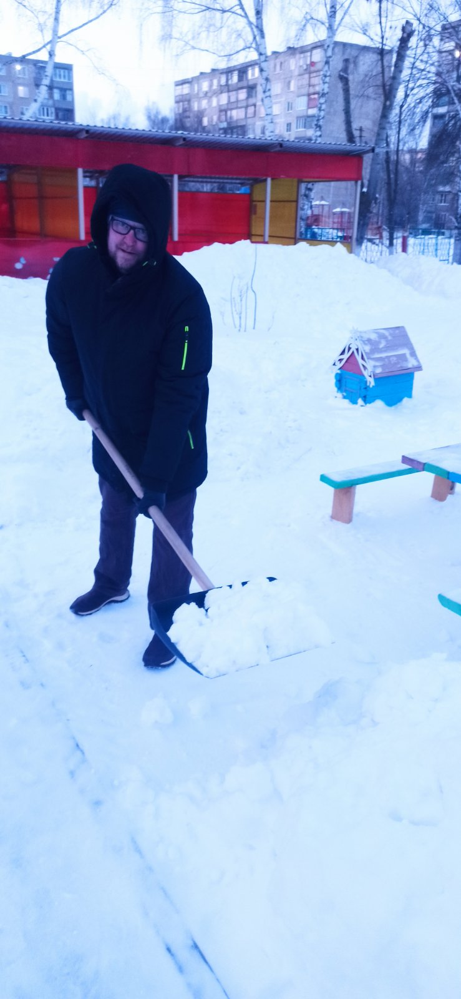

Родители – лучшие помощники!

Slide 9

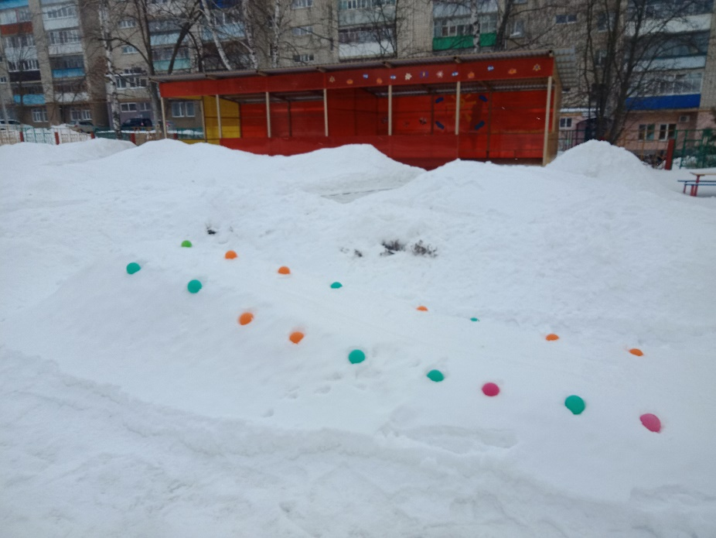
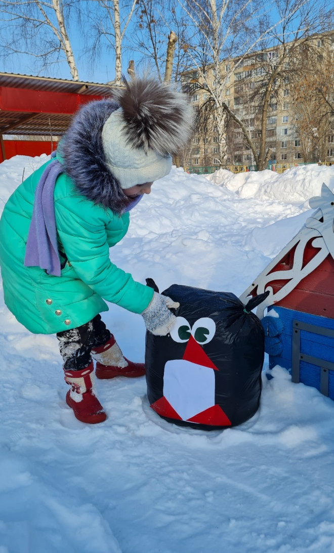
Наши постройки
В Антарктиде – чудо птица,
Что мороза не боится.
До чего Пингвин хорош,
С музыкантом очень схож!
Лыжи, санки в руки взяли -
И кататься побежали.
В зимний день, в мороз, с утра
Ждёт нас снежная гора!

Slide 10
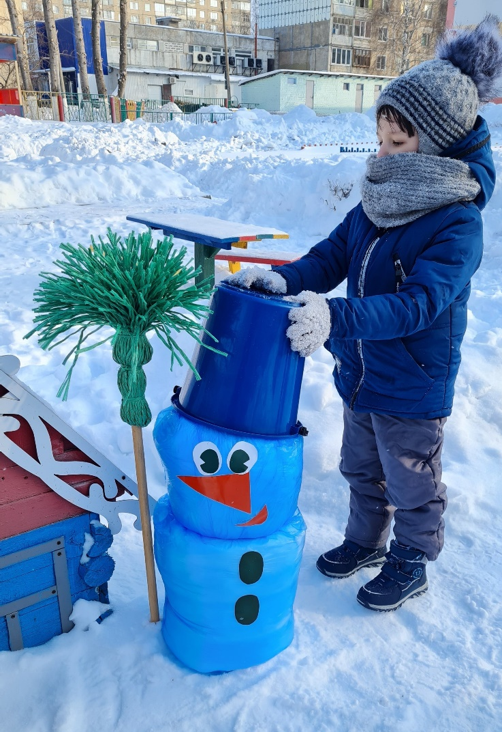
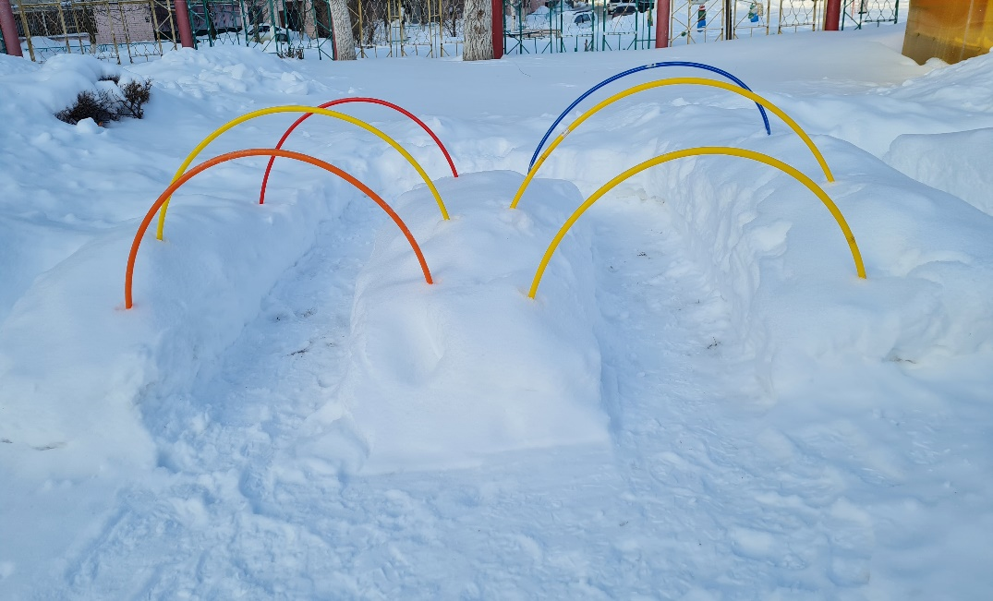
Наши постройки
Сомкнулись стены.
Поворот, тупик,
Иду назад, и снова коридоры.
Лепит с самого утра
Детвора снеговика.
Снежные шары катает
И смеясь, соединяет.

Slide 11
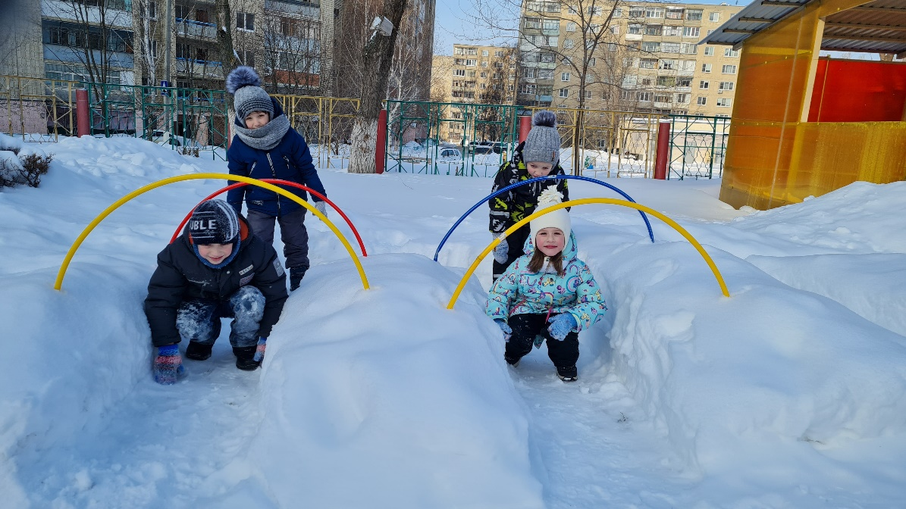
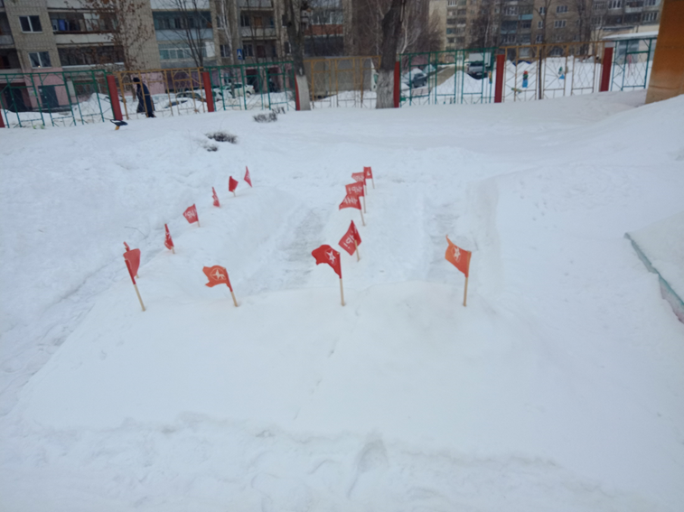
Наши постройки
Чтоб успешно развиваться,
Чтоб здоровым быть сполна,
Нужно спортом заниматься,
Физкультура всем нужна!
Чтоб проворным стать атлетом
Будем бегать быстро, дружно.
Проведем мы эстафету,
Победить нам очень нужно.
И без всякого сомненья,
Бег полезен и игра.
Чтобы стать здоровым поколеньем,
Занимайся спортом, детвора!

Slide 12
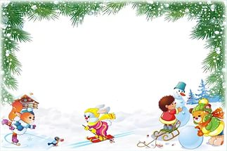

приятных и безопасных прогулок!

